Slide 1

Digital utvikling Rotary klubber AG4 D-2250
2021-2023
ITM-områdeleder AG4 Jonas Bernt Torsvik, Askøy Rotary Klubb
Title Page Option
Notes:
Revidert utgave april-2022

Slide 2
AG4 Vestland: Akselberg, Kristin
Kristin.Akselberg@bergen.kommune.no>
Dico: Frank Strand: mail@frankstrand.com
Os Rotary Klubb
Nordhordland Rotary Klubb
Sotra Rotary Klubb
Voss Rotary Klubb
Kvam Rotary klubb
Askøy Fenring Rotary Klubb
Askøy Rotary Klubb

Slide 3
Ansvar for områdeleder ITM blir å:
- Sette seg grundig inn i distriktets, Norfos (medlemsnett.rotary.no) og Rotary Internationals digitale portaler, tjenester, og rapporteringssystemer.
- Fange opp klubbnyheter og annet interessant «stoff» og bringe det videre til informasjonsansvarlige i klubbene / digitale ledere (CICO), Rotary Vest og Rotary Norden.
- Besøke klubbene i AG-område for å gi opplæring til president, klubbenes digitale leder (CICO), sekretærer og kasserer andre nøkkelpersoner, samt foreta generell opplæring blant alle klubbmedlemmer, spesielt med tanke på bruk av medlemsnett.rotary.no.
For å forbedre Rotarys digitale tilstedeværelse har distriktstyret opprettet et «Områdeleder IT og media» verv for hvert av de 6 assisterende guvernør (AG) områdene på Vestlandet. For oss dekker dette de åtte klubbene i Bergen sentrum, sør + vest samt Askøy og Sotra. Distriktets digitale leder (DICO) vil være faglig leder og vil formidle kontakt med klubbene og bli med på klubbmøtene digitalt eller fysisk.

Slide 4
Deltakere fra klubbene, FASE 1
Os Rotary Klubb:
President: Øyvind Tøssdal, 982 34 450 oyvind@tosdal.no
Sekretær: Arild Ulvestad, 976 99 506, arild-ul@online.no
Kasserer: Berit Irene Høgheim, 913 53 218, hoegheim@online.no
Cico: Trine Bjørkhaug Dyke, 918 95 182, trine_dyke@hotmail.co.uk
Sotra Rotary Klubb:
President: Frank Karlsen, karlsenfrank6@gmail.com, 97692121
Sekretær: Kjersti Jahnsen, kjersti.jahnsen@gmail.com, 90894476
Kasserer: Astrid Aag, aag.astrid@gmail.com, 48245158
Cico:
Voss Rotary Klubb:
President: Kjell Klemetsen, 93226212 kjelklem@gmail.com
Sekretær: Ragnar Aronsen 91776669, aronsenragnar@gmail.com
Kasserer: Gerd Gjelland Rogneby, 95880752, gerdrogneby48@gmail.com
Cico: Odd Henry Hommedal 91123199, oddhom@gmail.com
Nordhordland Rotary Klubb:
President: Vivian Kårbø, 48295902 vk@nonl.no
Sekretær: Elna Bjørndal, 91 36 66 99, elna.bjorndal@gmail.com
Kasserer: Asle Hindenes, 90 12 15 77, asle.hindenes@hagel.no
Cico: Karl Vågstøl, 92 05 86 55, karl@activrevisjon.no
Kvam Rotary Klubb:
President: Terje Ljones, 92846167, terje.ljones@framo.no
Sekretær: Bård Ove Hjartnes, 90011389, bard.ove,hjartnes@drosjane.no
Kasserer: Rolf Brynjulf Bergesen, 90095414, r.b.bergesen@kvamnet.no
Cico: Terje Ljones
Askøy Rotary Klubb:
President: Anita Varøy, 47141808, askoey@hotmail.com
Sekretær: Helge Skogstrand, 98266011, helgeskogstrand@gmail.com
Kasserer: Bente Fauskanger, 56146236, bente.fauskanger@gmail.com
Cico: Jonas B. Torsvik, 90225306, jonasbernttorsvik@gmail.com
Askøy Fenring Rotary Klubb:
President: Tommy Hjartholm, 90614964 tommy.hjartholm@online.no
Sekretær: Halvor Ohma, 93239813, halvorohma@hotmail.com
Kasserer: Rune Solhaug, 92207322, runesolhaug54@gmail.com
Cico: Rune Solhaug

Slide 5
Fremdriftsplan overordnet
Emne | Tid | Møteform | Annet
Møte med ledelsen i klubbene(Fase1), gjennomgå fokusområder. | Oktober/november-21 | Teams. Dico og AG deltar | Kartlegge opplæringsbehov
Foreta opplæring hvis ønskelig/behov: Presidenter, kasserere, sekretærer, Cico | Oktober-november-desember 21 | Teams eller fysisk møte. Dico og AG deltar | Ledelsen i klubbene må også bidra med opplæring blant sine medlemmer.
Opplæring, presentasjon i klubbene(Fase2) | Vinter/vår 2022 | Fysisk møte | Klubbene må legge inn tid for dette i sine programmer.
Evaluering: Har dette gitt en forventet effekt? Veien videre? | Ved slutten av Rotary året | Teamsmøte med Dico, AG og Presidenter | Lage evalueringsskjema Presentasjon neste D-2250 konferanse.

Slide 6
Fremdriftsplan klubbnivå
Klubb | Kontaktinfo | Møte nett/fysisk | Kommentar/behov.
Voss Rotary Klubb | Kontakt med President Kjell Klementsen pr. tlf. 12.9, sendt mail vedr. Teamsmøte. | Nettmøte tirsdag 26.10 1900-1930 Fysisk møte 23.3 | Møte 2.hver onsdag Fleischer, 1830-1930
Kvam Rotary Klubb | Kontakt med President Terje Ljones pr. tlf 12.9 Sendt mail vedr. Teamsmøte. | Utsatt :Fysisk møte 14.3 grunnet CV-19 | Møte hver man. Thon Norheimssund. 1930-2030.
Os Rotary klubb | Kontakt pr.tlf. med president Øyvind Tøsdal 12.9. Sendt mail og får tilbakemelding på tidspunkt Teamsmøte. | Nettmøte onsdag 6.10 kl.1900 Fysisk møte 17.1.22 kl.1900 | Har klubb møte hver mandag Avtalt med Tøssdal 19.10.21
Sotra Rotary Klubb | Avtalt fysisk møte med President Frank Karlsen | Fysisk møte 19.4 2030-2130 | Rødekorshuset Straume avkjørsel mot Fonnes ved Sartor.
Askøy Rotary Klubb |  | Fysisk møte 25.11, 1930-2030 | Møte hver torsdag 1930-2030
Askøy Fenring Rotary Klubb | Kontakt med President 12.9, foretar fysisk møte da de bare er 11 medlemmer. | Besøkte klubben 4.10, 2000-2100 | Klubben skal videre jobbe med websider, medlemmene logger seg på medlemsnett og tilgang via plattformen Appsco. Videre kontakt med Cico
Nordhordland Rotary Klubb | Kontakt med president Vivian Kårbø pr.tlf.12.9 Sendt mail med tilbakemelding tidspunkt og mail,tlf. til nøkkelpersonell. Teamsmøte | Nettmøte tirsdag 3.11 kl.1900. Utsatt-Fysisk møte 7.3.2022 grunnet CV-19. Nytt møte 5. september | Klubbmøte hver mandag kl.1900

Slide 7
Fokusområder
Kartlegging behov for opplæring i de enkelte klubber: Møte med nøkkelpersoner
Hjemmesider: struktur og innhold, bruk av bilder. Gode hjemmesider kan lokke nye medlemmer. Regelmessige oppdateringer.
Medlemsnett: Oppdatere medlemsopplysninger og roller: president, innkommende president, sekretær, kasserer Cico, ta ut rapporter.
Profilering av klubbene lokalt: media, aviser, stands, innsamlingsaksjoner, facebook, dele gode Rotaryprosjekter
Info fra klubbene til Rotary i Vest som distribueres bl.a. til Norfo, andre distrikt og facebook. Ta kontakt med redaktør , RDPIC(Rotary District Public Image Chair).
Profilering via My Rotary: «Showcase», «Rotary club central», « Brand Senter»
Kommunikasjonsplan
Strategiplan 3 år/5 år.
Åpenhet, transparent virksomhet, frivillig organisasjon(ref. avslag momskompensasjon)
Digitale plattformer: hjemmesider, Appsco, facebook, Instagram, opplæringsverktøy/videoer
Rotary skolen, tilpasses den enkelte klubb, opplæring nye medlemmer.
«Årshjul» for primæraktivitetene i klubben
Møteprogram synliggjøres godt på hjemmeside og facebook. Lokalavis
Kontaktskjema, egen gmail-konto: askoyrotary1979@gmail.com
Norfo, My Rotary, RI. Rotary.org.
Digitalisere klubbens historie: arkiv medlemsnett.
Videokonferanser(CV-19): Teams, Zoom, Go To meeting, Google Meet. investere i utstyr? Muligheter til å nå andre klubber, Distriktskonferanser,

Slide 8
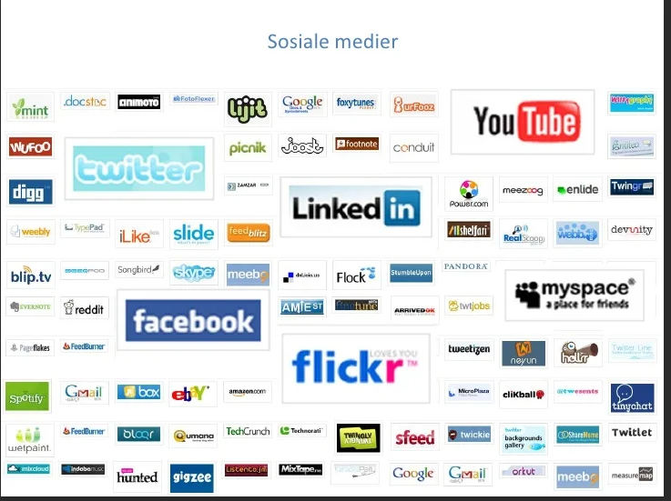

Slide 9
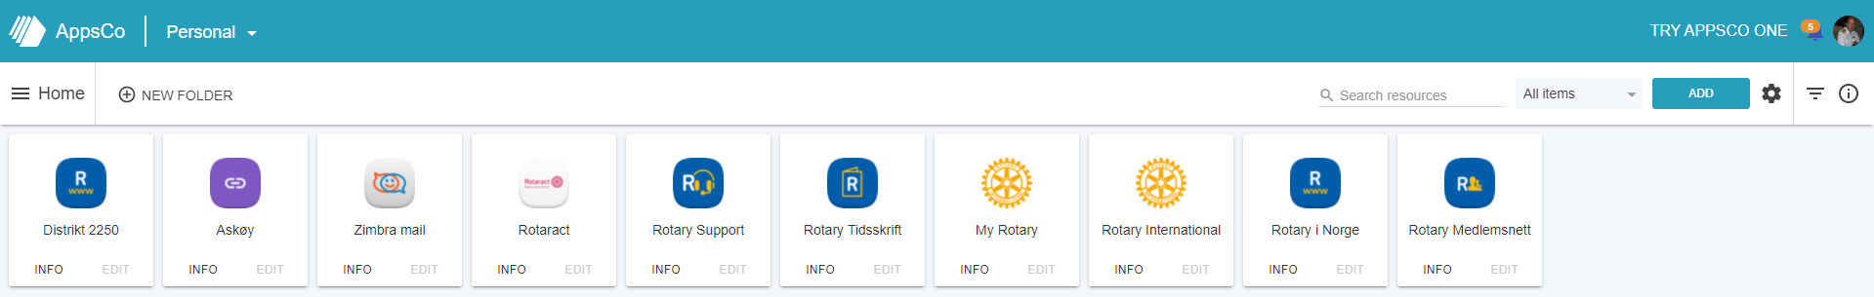
Appsco- Platform for Rotary
Her burde også vært en modul for arkiv og regnskap
Pålogging med mailadresse og passord. Dico kan gi tilganger

Slide 10
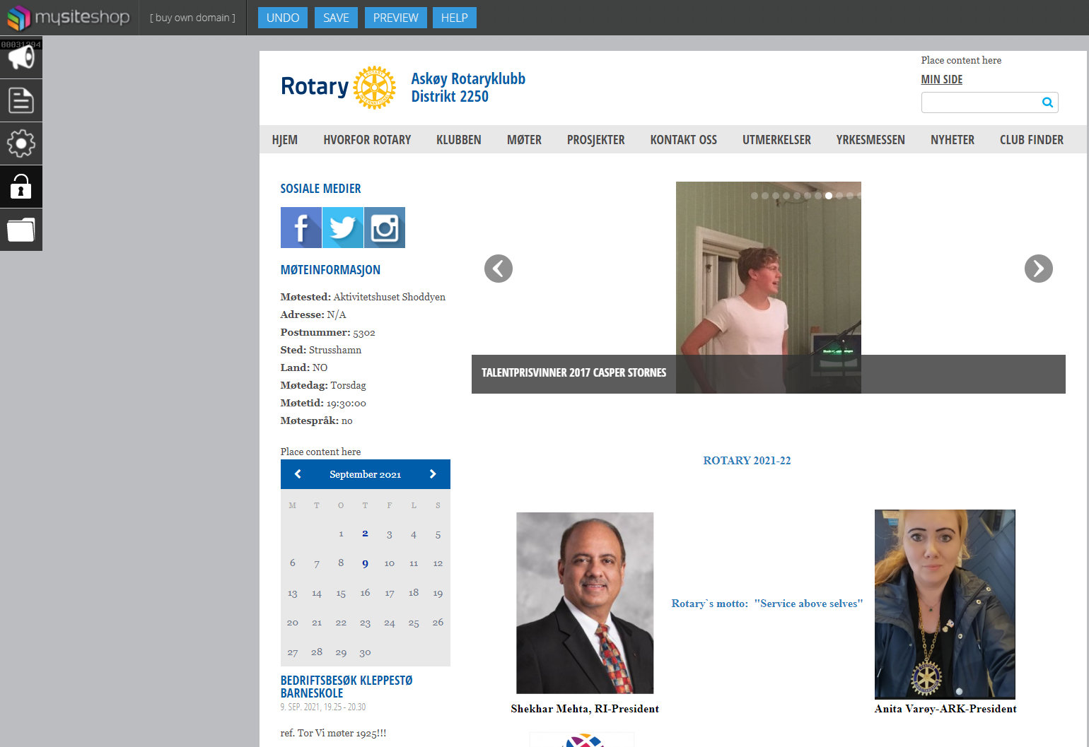
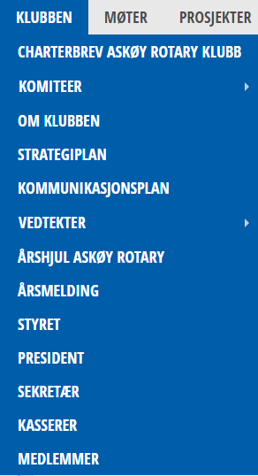
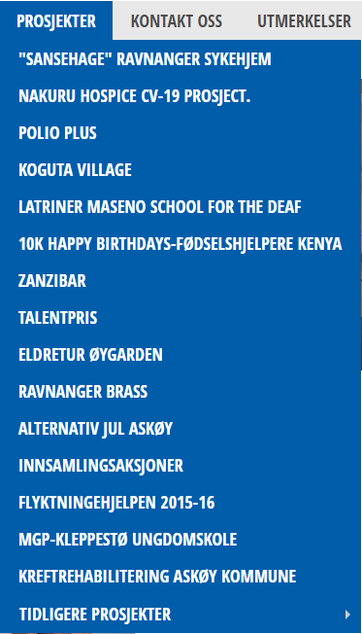
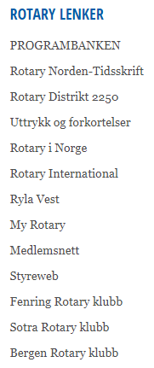
Hjemmesider

Slide 11
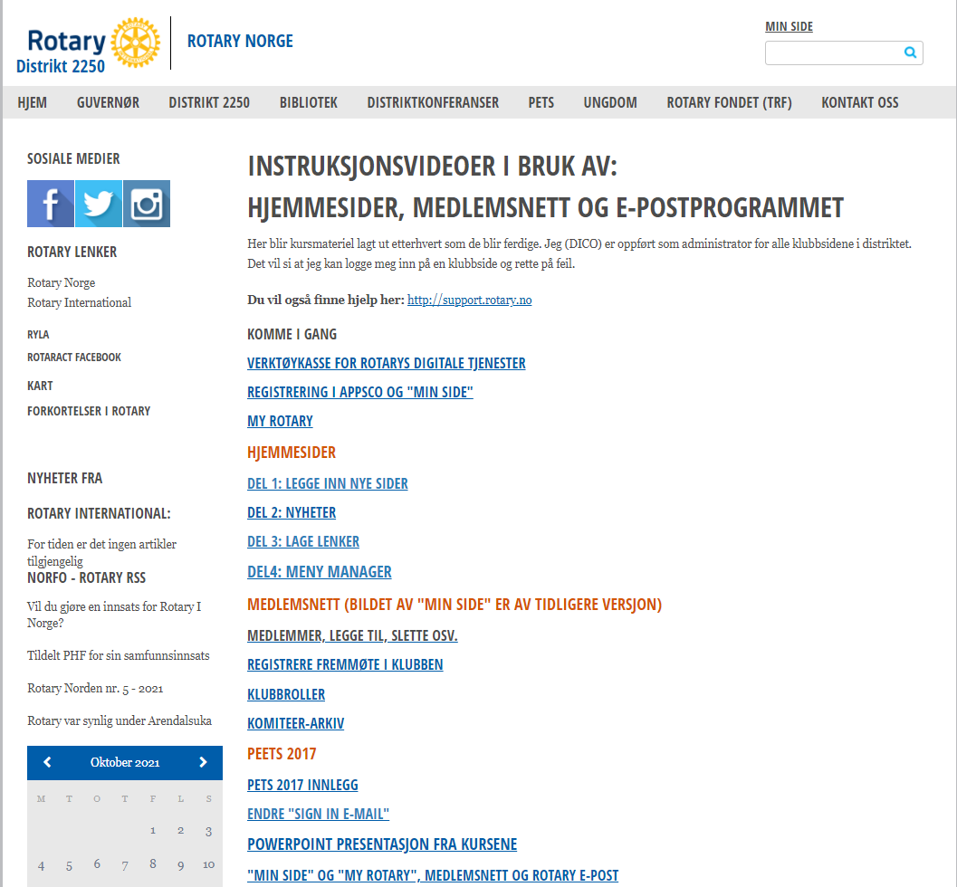
Nyttige opplæringsverktøy

Slide 12
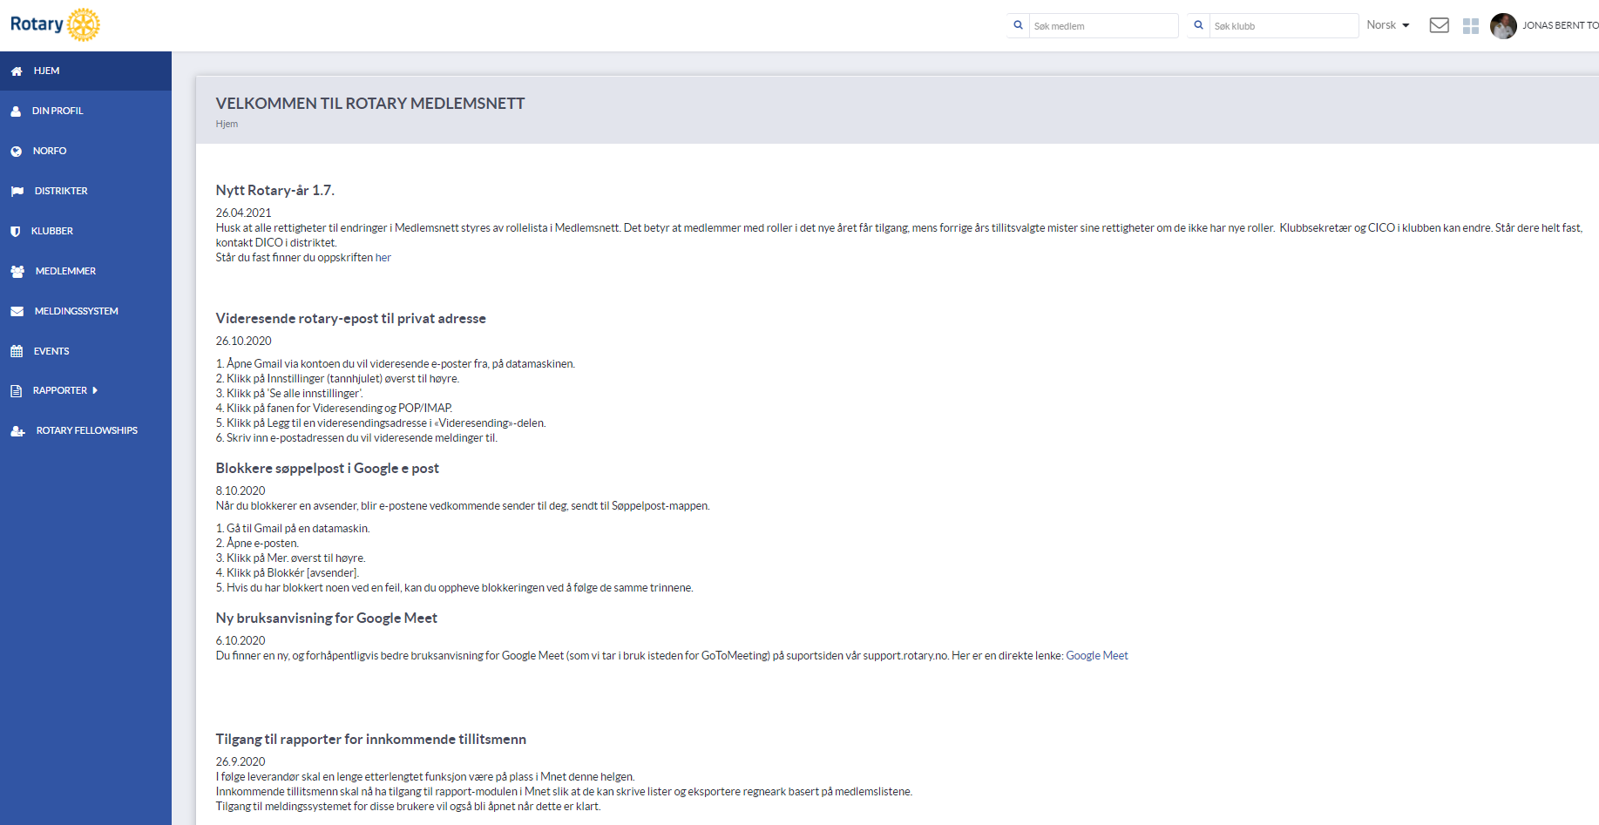
Medlemsnett

Slide 13
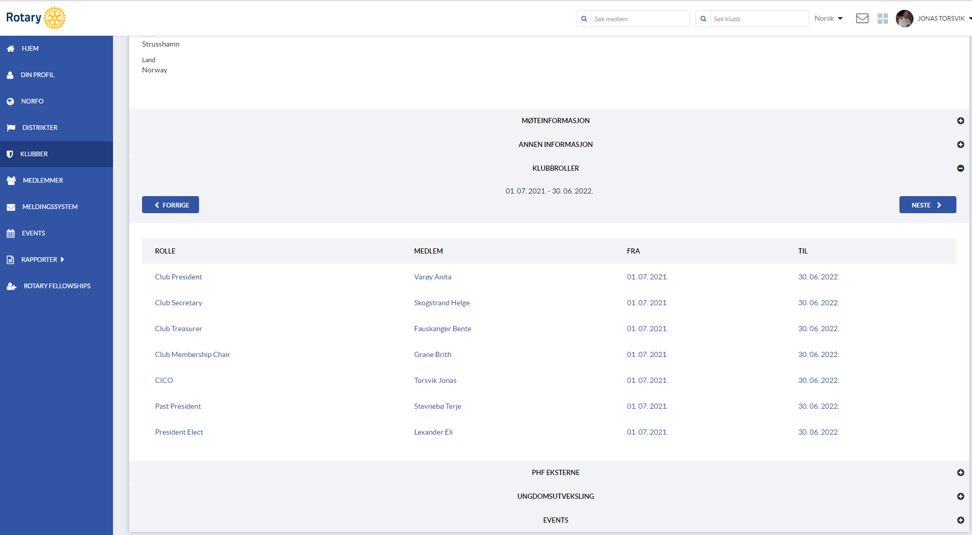
Roller medlemsnett- Må oppdateres i god til før nytt rotaryår!!!

Slide 14
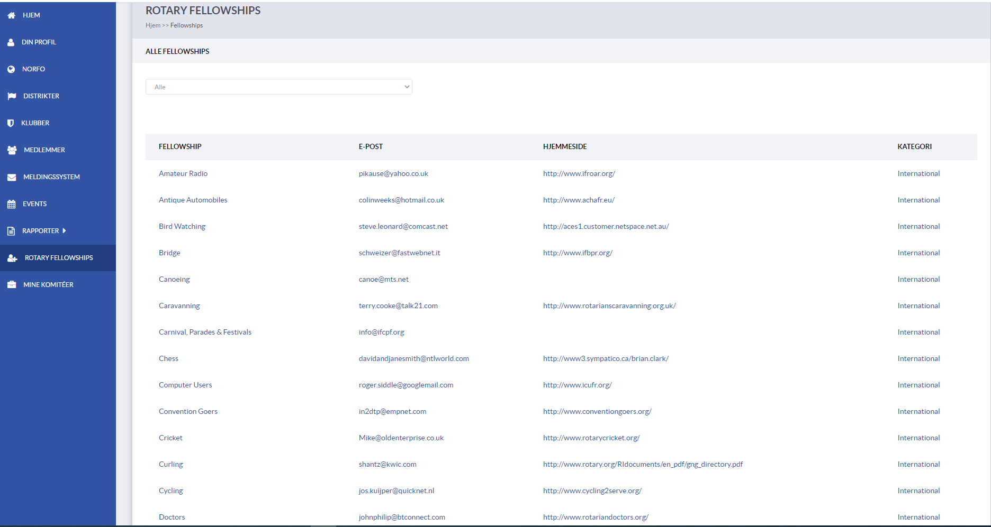

Slide 15
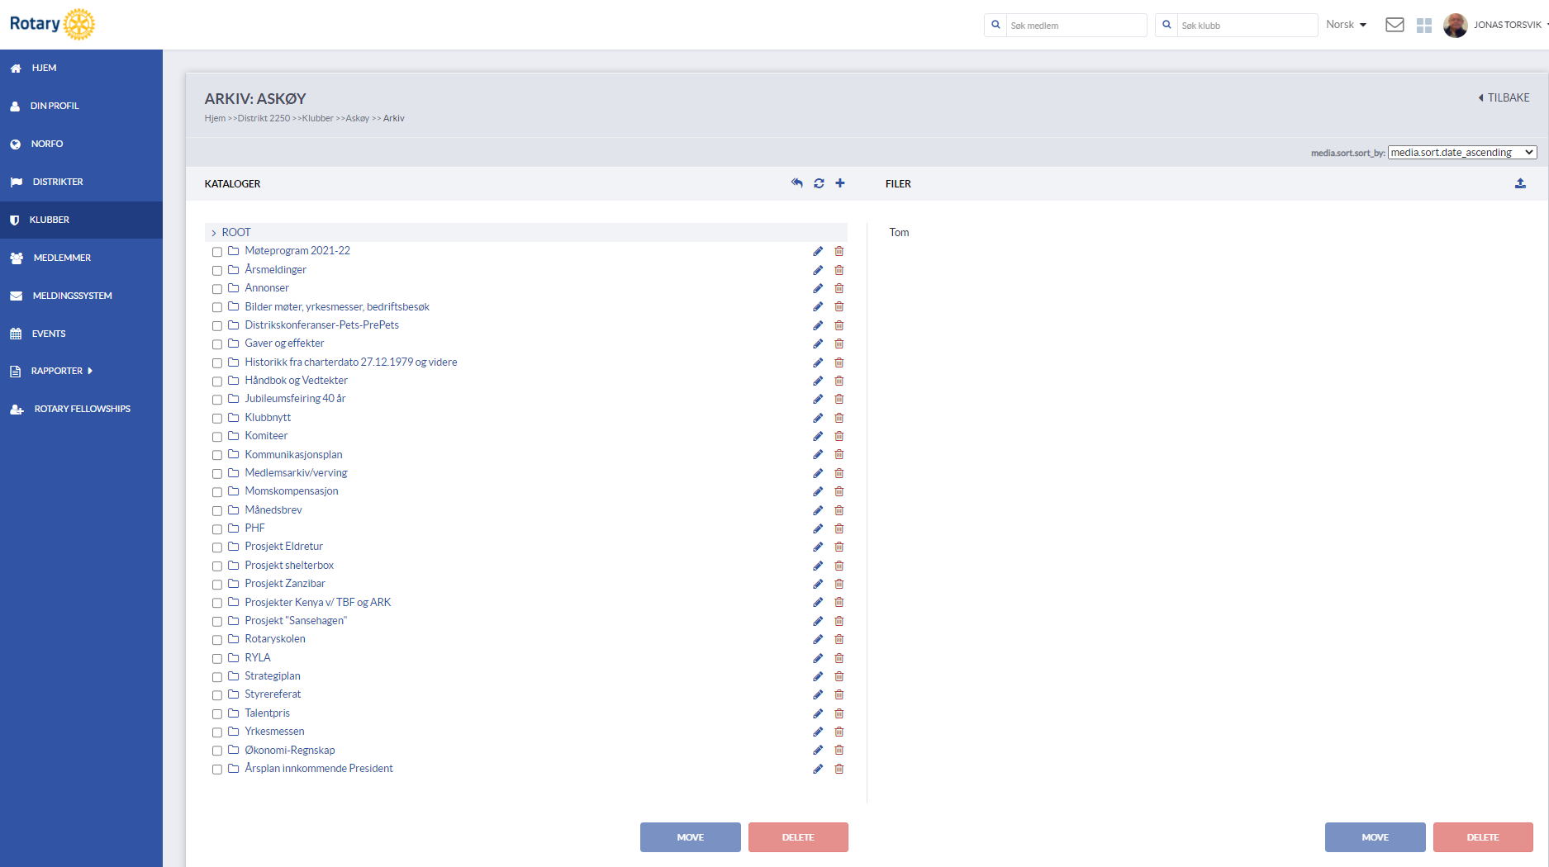
ARKIV MEDLEMSNETT

Slide 16
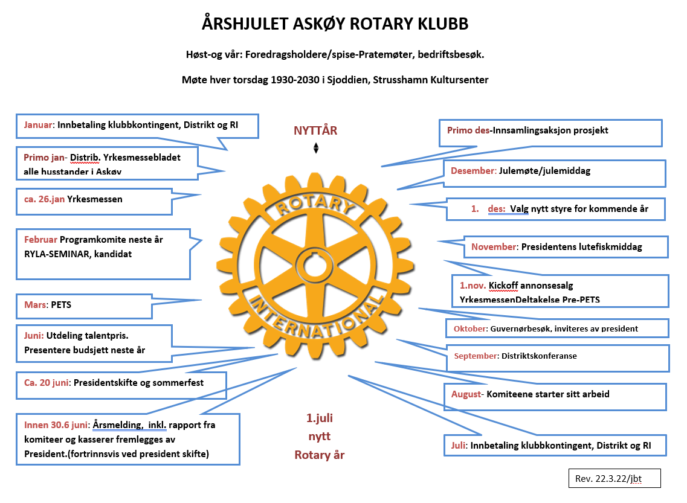
Årshjul

Slide 17
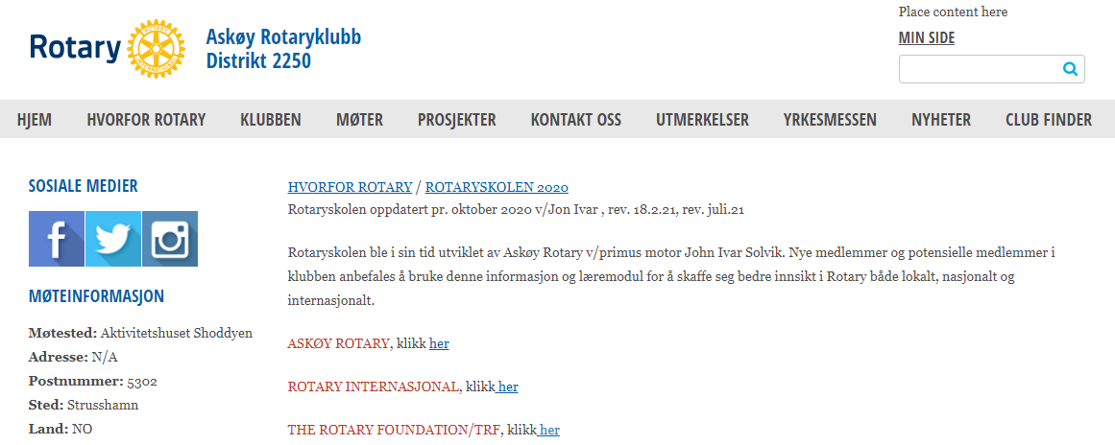
Rotaryskolen

Slide 18
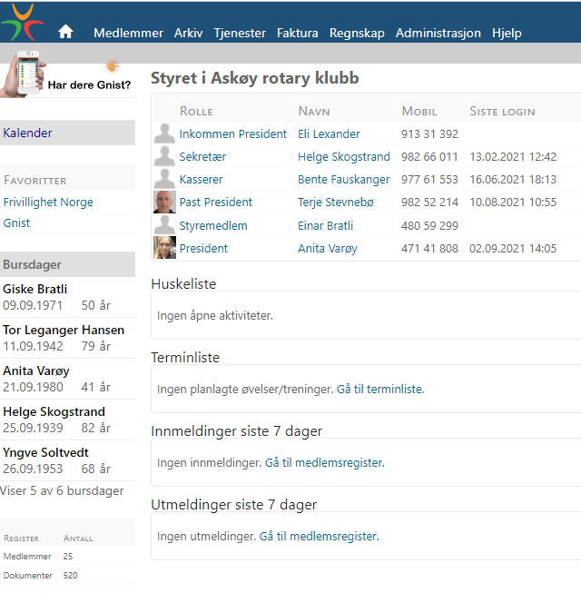
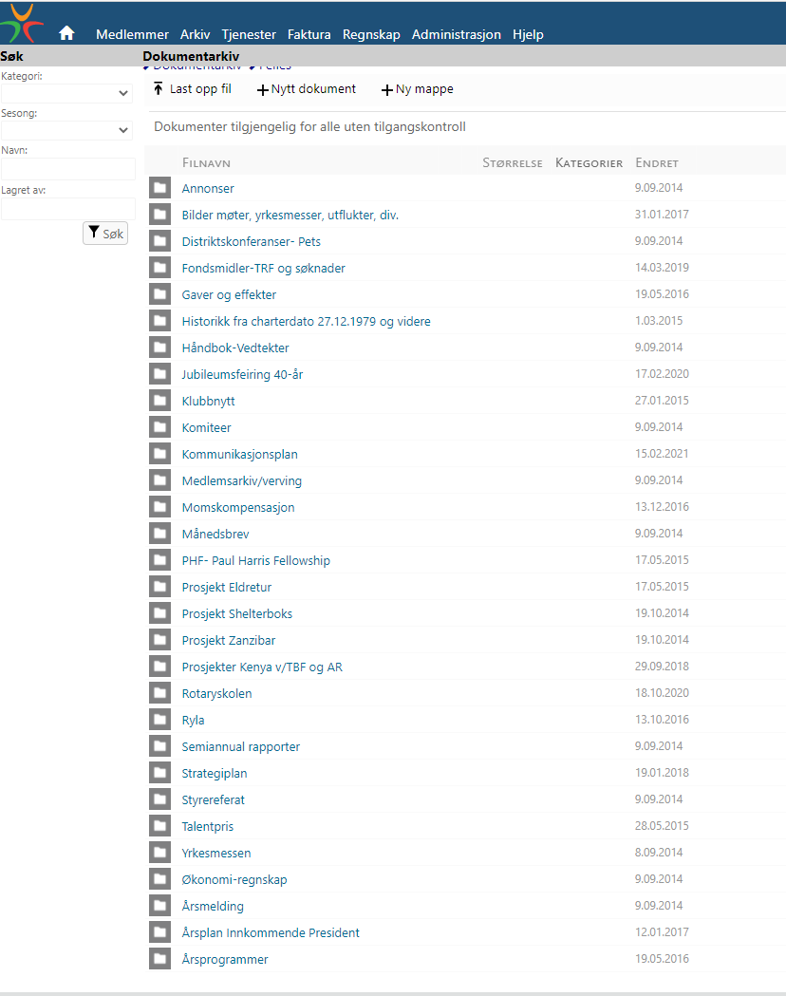
Digitalisere klubbenes historie?

Slide 19
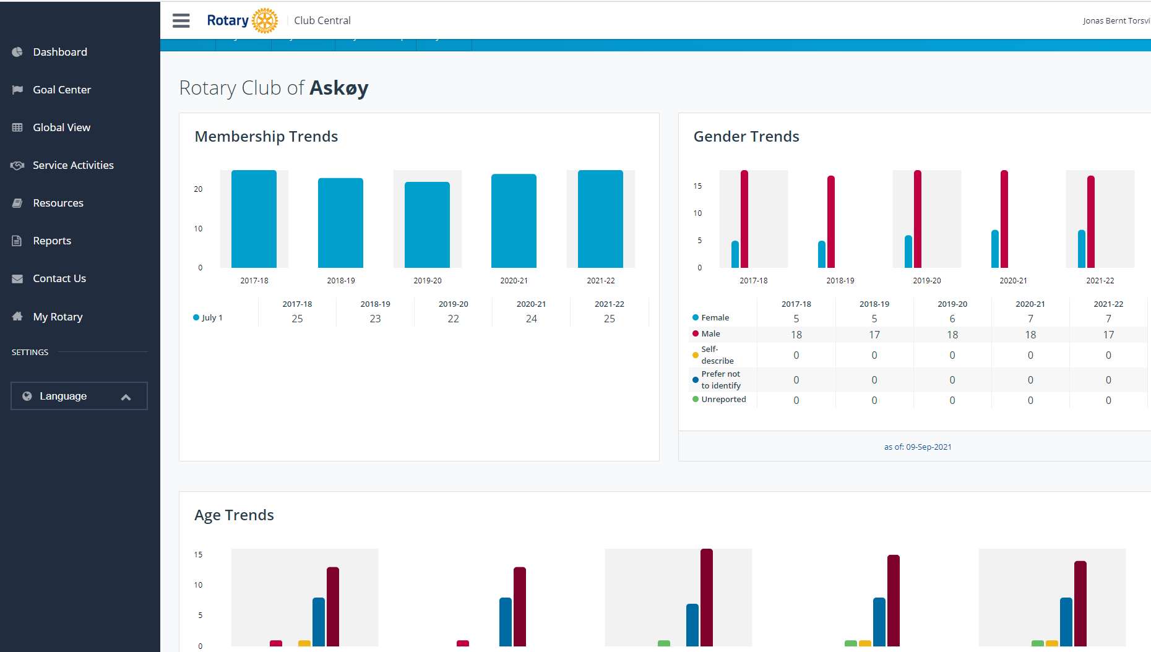
Club central- Oversikt mål og trender-Bidrag til TRF bl.a.

Slide 20
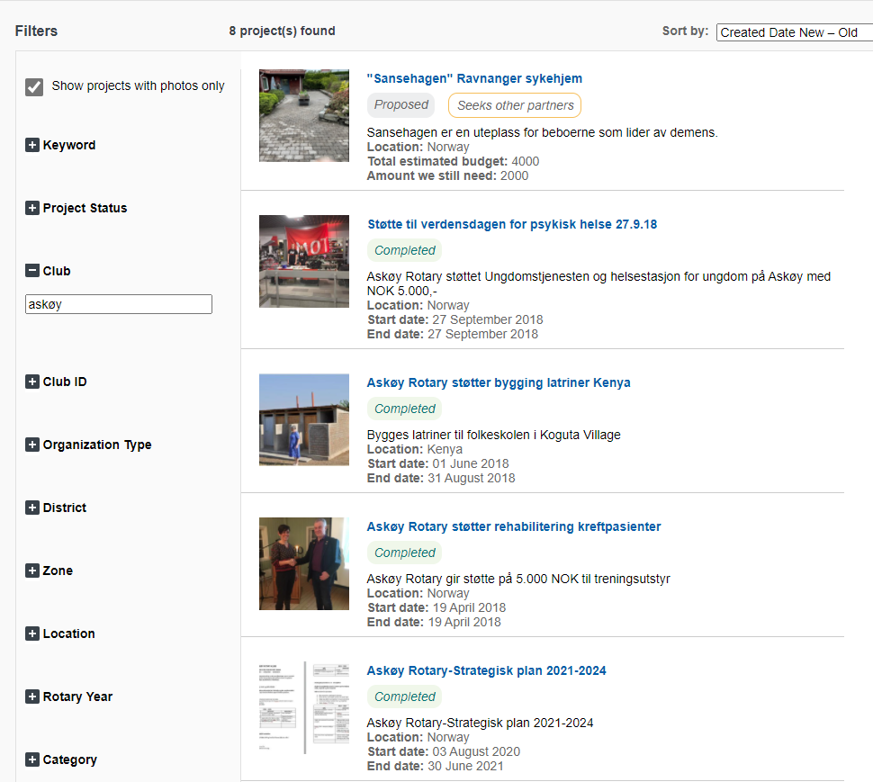

Rotary Showcase- «My club projects»

Slide 21
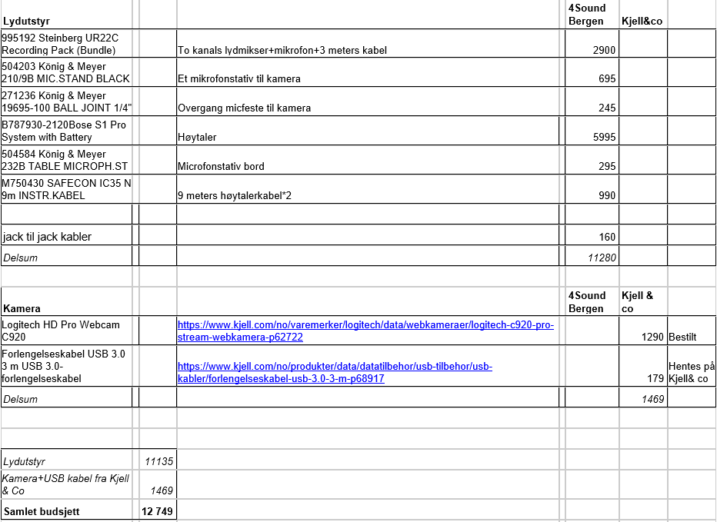
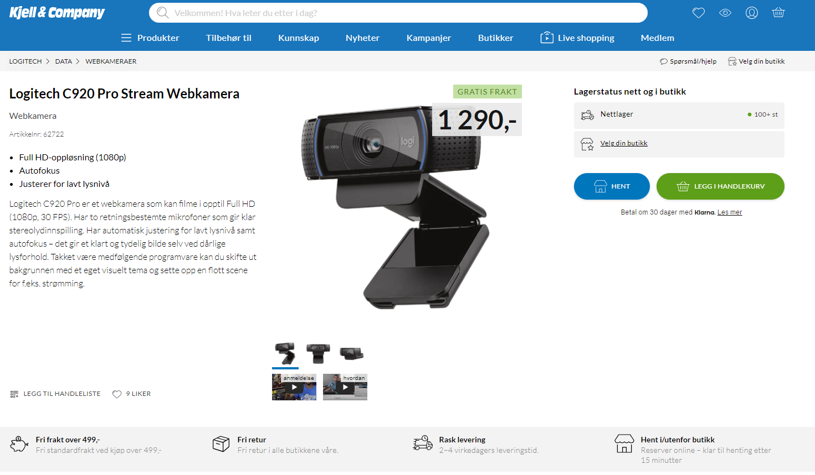
Digitalt utstyr møter- eks. utstyr innkjøpt til Bergen Rotary Klubb

Slide 22
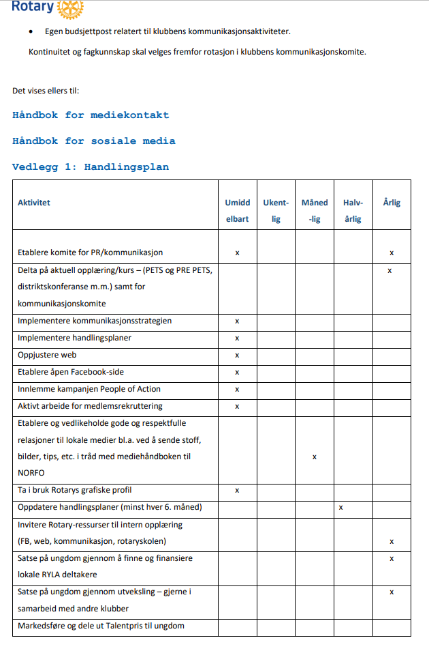

Kommunikasjonsplan

Slide 23
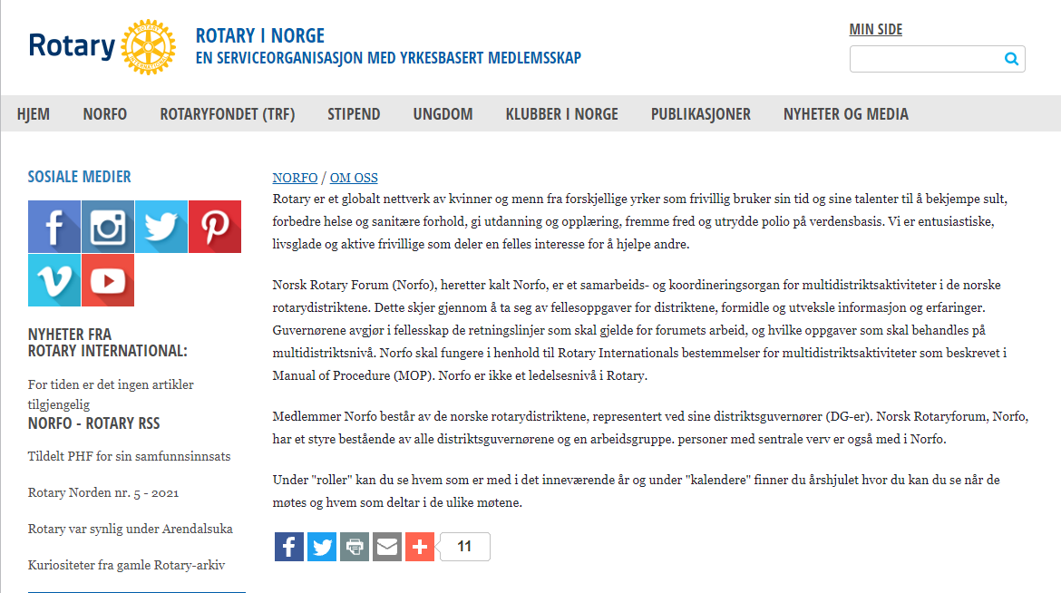
NORFO- Norsk Rotary forum

Slide 24
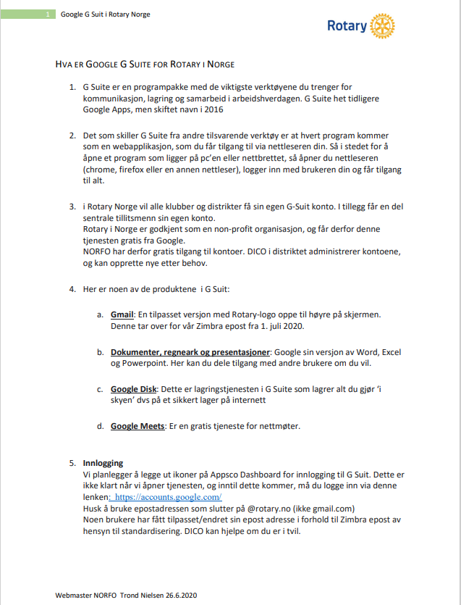
Google G-suite

Slide 25
Klubbenes lokale og internasjonale prosjekt
Informere våre omgivelser innad og utad i Rotary
Laste opp prosjekt i «showcase»
Hva med å sende et godt tiltak til «Rotary Norden»
Eller sende en god historie til «Rotary i Vest»
Bruke facebook, instagram, Twitter, Tiktok, linked-in og spre det glade budskap?
Er lokalavisen interessert i våre prosjekt?
Har vi kontakt med lokalt næringsliv?
Er klubben engasjert i ungdomsutveksling, RYLA?
Kan bedriftsbesøk gjøre oss mer kjent?
Bidrar vi til TRF, Rotary`s katastrofefond, ref. krigen i Ukraina? og lokale prosjekt
Talentpriser, PHF tildelinger utenfor klubben
Stands- Shelterbox, innsamling til et lokalt prosjekt?

Slide 26
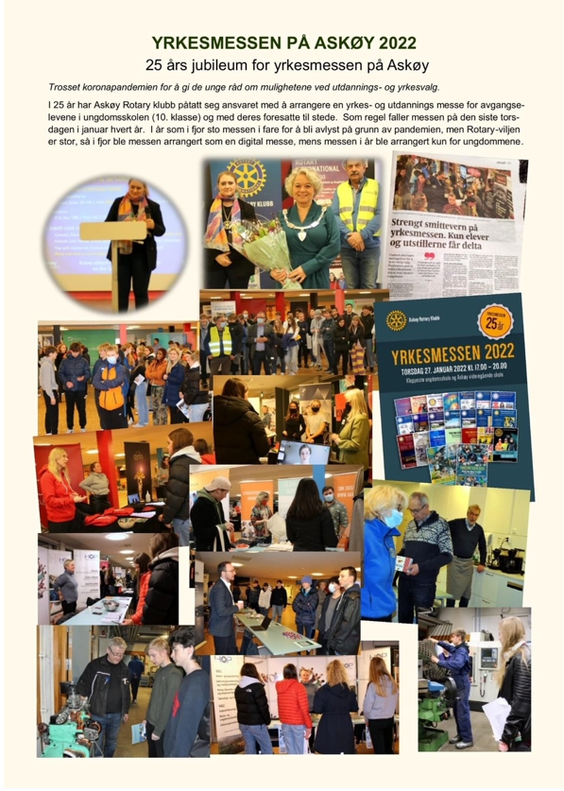

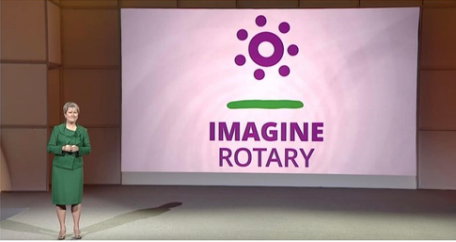

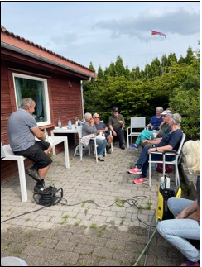
inspirasjon

Slide 27
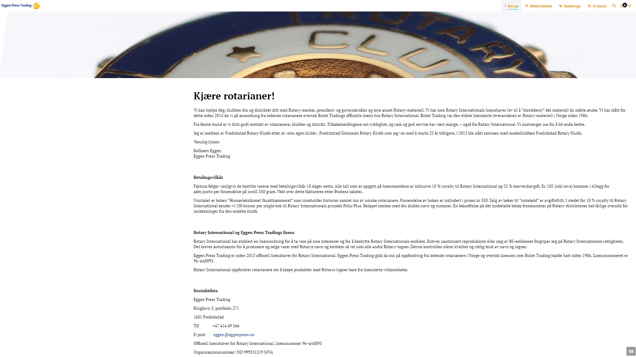

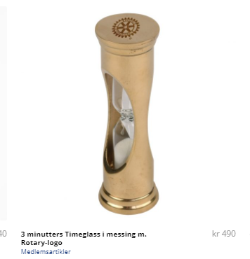

Slide 28
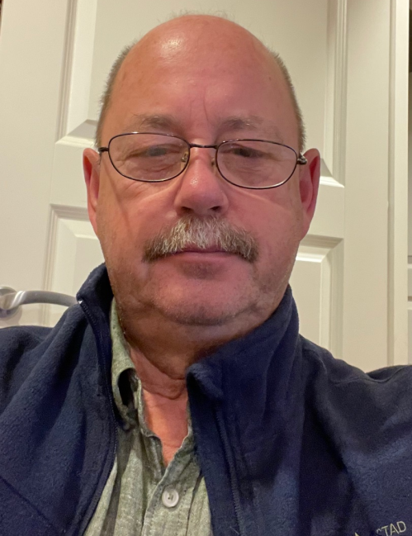
Takk for oppmerksomheten
Jonas Bernt Torsvik

